Slide 1

» МИНОБРНАУКИ РОССИИ Федеральное государственное бюджетное образовательное учреждение высшего образования «МИРЭА – Российский технологический университет
Институт информационных технологий (ИТ)
Кафедра практической и прикладной информатики(ППИ)
Отчет по практической работе №20
По дисциплине «Моделирование бизнес процессов»
Выполнил студент группы ИКБО-20-19
Анваржонов Ж Т
Принял
Исаев Р.И.

Slide 2
Индивидуальный вариант
Задание:
сформировать текстовое описание на основе наименования процесса и трех его крупных (сложных) функций, определив роли (возможно, организационные единицы). При формировании текстового описания учесть, что сложные функции должны быть декомпозированы;
Построить процессно-событийную модель верхнего уровня, провести декомпозиции сложных функций, обеспечить ветвление с применением логических правил.
Индивидуальный вариант:
Организовать продажу туристической путевки
Обработка запроса клиента
Сформировать предложение по запросу
Получить оплату

Slide 3
Описание
В процессе участвуют три роли: Менеджер, менеджер 2 и Клиент
Клиент предоставляет свои пожелания относительно путевки
Менеджеры принимает запрос по путевки от клиента

Slide 4
Текстовое описание процесса
Первым делом менеджер принимает запрос клиента и обрабатывать его
Далее происходит поиск вариантов туристических путевок по запросу клиента и формирование предложения по этому запросу
После менеджер рассказывает об найденных свободных путевках и если клиент соглашается, то начинается оформление его документов, следом оплата и выдача туристической путевки

Slide 5
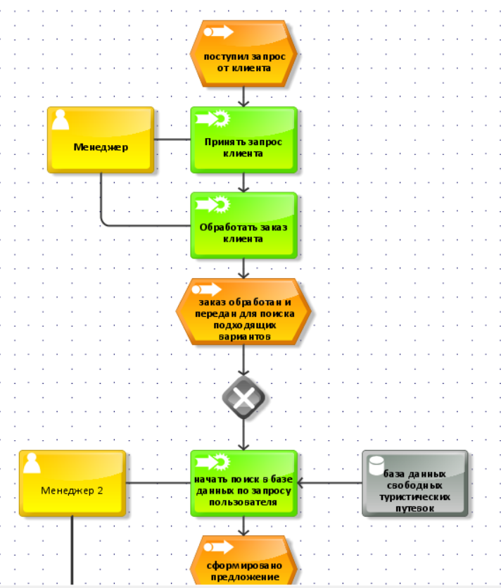
Процессно-событийная модель

Slide 6
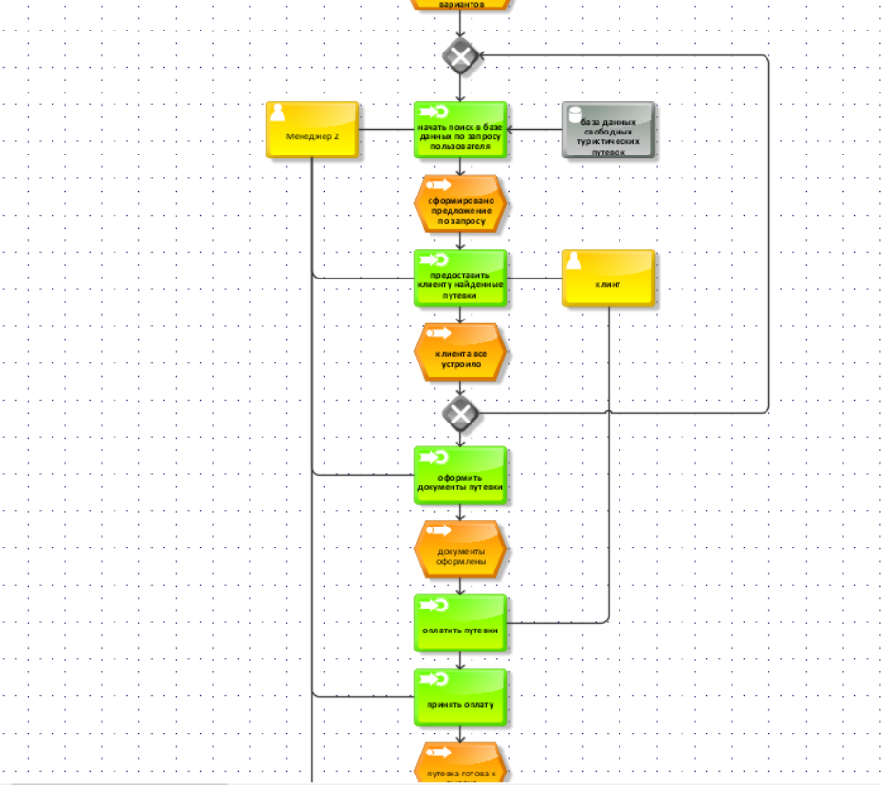

Процессно-событийная модель (ч. 2)

Slide 7
Спасибо за внимание

